Slide 1

디 자 인
요 청 양 식
01 포털 템플릿 선정
02 포털 콘텐츠 작성
03 로그인 템플릿 선정
04 자료 전달 (CI, 이미지)

Slide 2
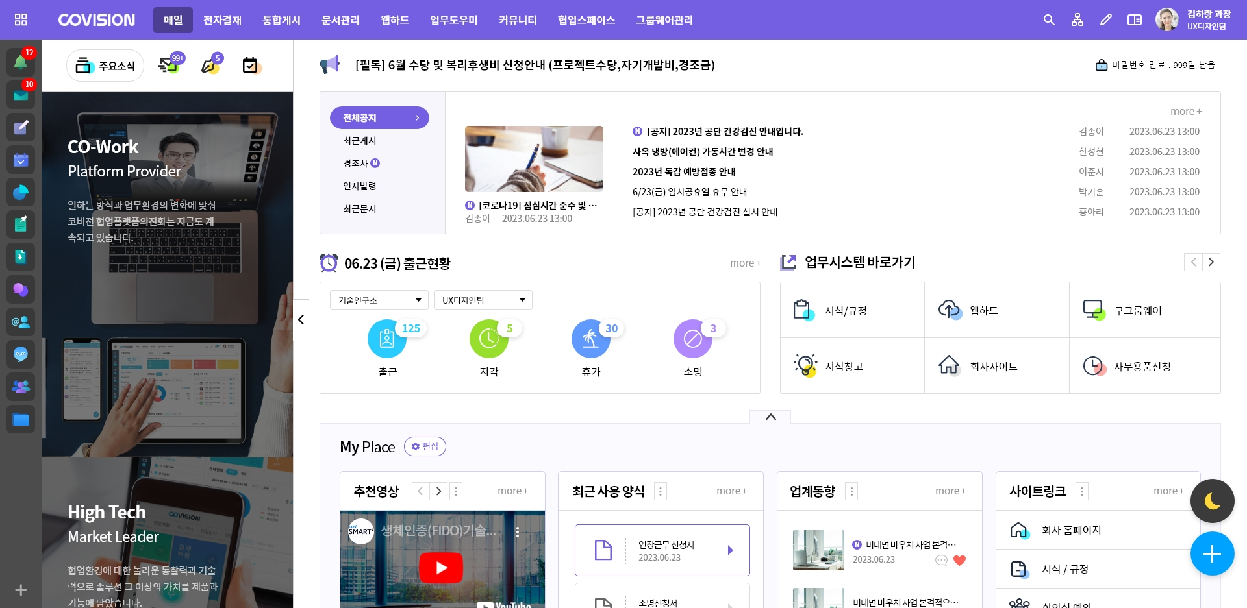
포털 요청 양식
샘플 01
기업 CI (AI파일 전달 예정) 메일, 전자결재, 통합게시, 문서관리, 웹하드
주요소식 롤링배너
배너 문구:
1.경영이념
High Tech Market Leader
2.비전
Market Leader
(배너 이미지 2종 전달 예정)
롤링 공지사항
선정 템플릿:
스마트 타입
공지
- 전체공지, 최신게시, 경조사 탭 구성
출근현황
- 출근, 지각, 휴가, 소명
업무 시스템 바로가기
- 서식/규정, 웹하드, 구그룹웨어, 지식창고, 회사사이트, 사무용품신청
참고사항
하나의 템플릿 타입 내에서 양식 작성 필요
(타입별 가능한 기능이 정해져 있기 때문에 두 개 이상의 타입 혼합은 불가)
My Place - 웹파트 구성: 사이트링크, 최근사용양식, 업계동향, 참여게시, 회의실예약, 일정관리, 내근태현황, 내휴가현황
사이트링크
최근사용양식
업계동향
참여게시
작성 가이드
1. 템플릿 또는 사례 선정
2. 요청 내용 작성
- 대메뉴
- 웹파트 (포틀릿)
- 기타 필요한 콘텐츠
3. 자료 전달
- 기업 CI (AI파일)
- 배너 고해상 이미지
회의실예약
일정관리
내근태현황
내휴가현황

Slide 3
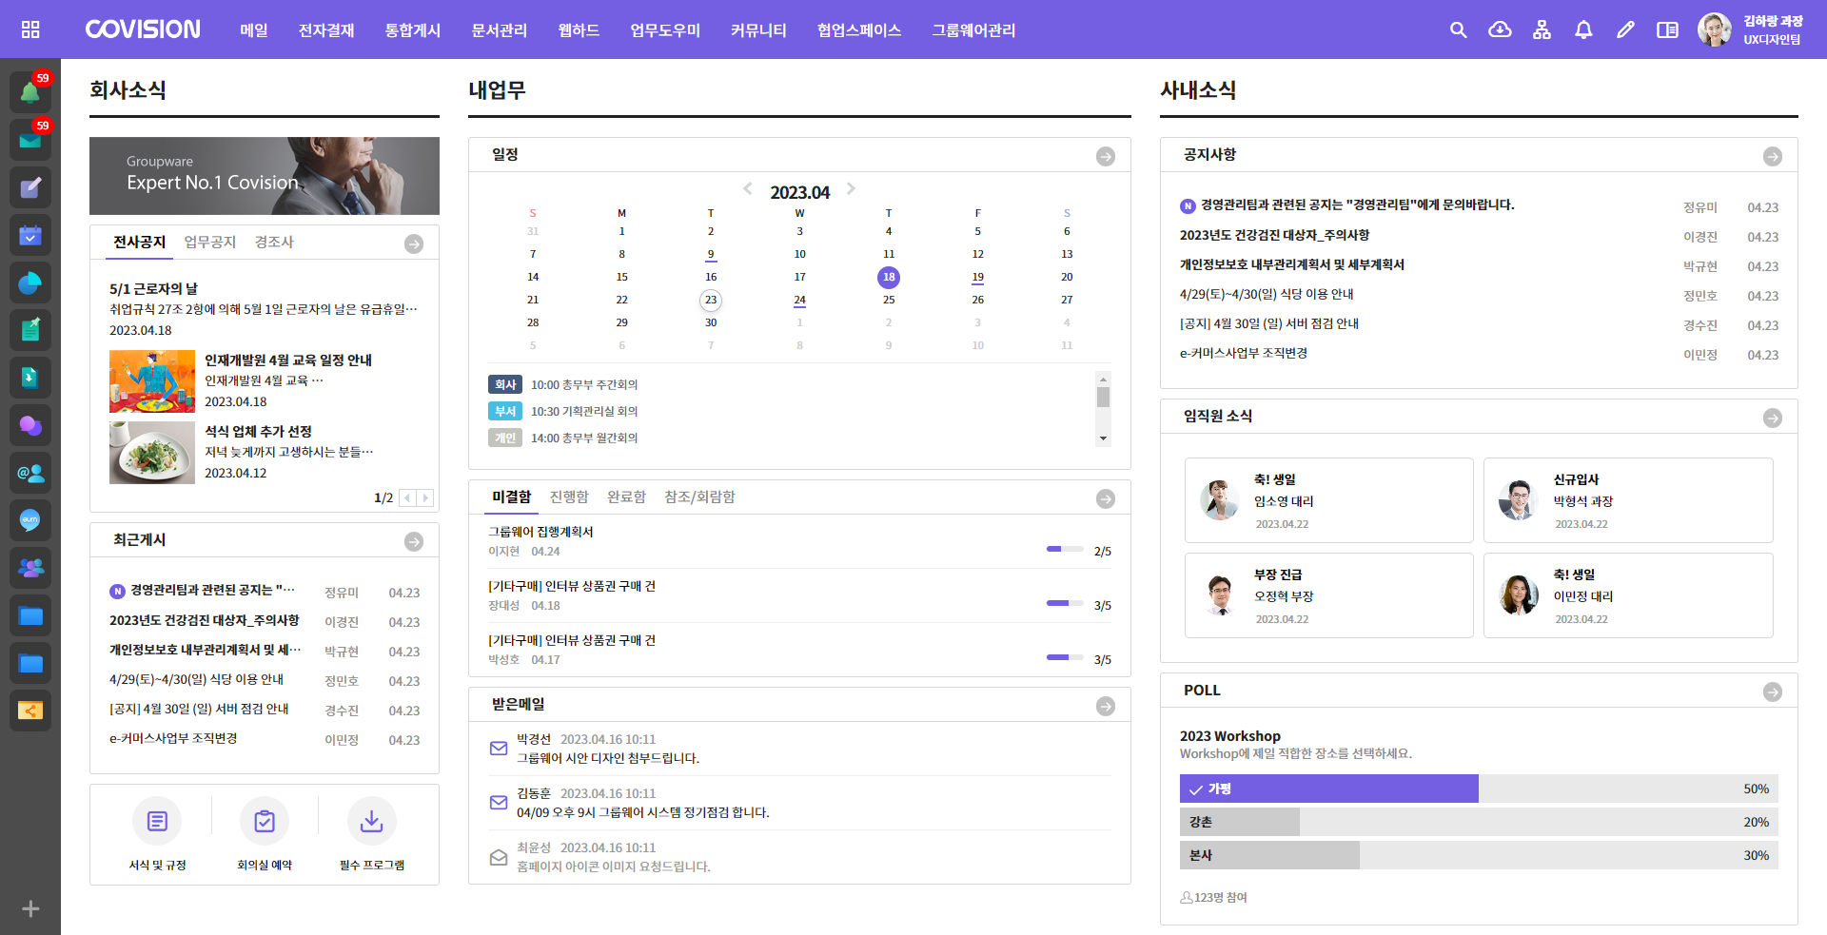
포털 요청 양식
샘플 02
메일, 전자결재, 업무도우미, 통합게시, 문서관리
선정 템플릿:
베이직 타입 사례 02
배너 문구:
경영이념
High Tech Market Leader
(배너 이미지 전달 예정)
교체
교체
참고사항
하나의 템플릿 타입 내에서 양식 작성 필요
(타입별 가능한 기능이 정해져 있기 때문에 두 개 이상의 타입 혼합은 불가)
자유게시
작성 가이드
1. 템플릿 또는 사례 선정
2. 요청 내용 작성
- 대메뉴
- 웹파트 (포틀릿)
- 기타 필요한 콘텐츠
3. 자료 전달
- 기업 CI (AI파일)
- 배너 고해상 이미지
마이 콘텐츠 웹파트 구성
- 웹파트 구성: 받은메일, 근태관리, 최근사용양식,
게시판, 설문, 앨범게시

Slide 4
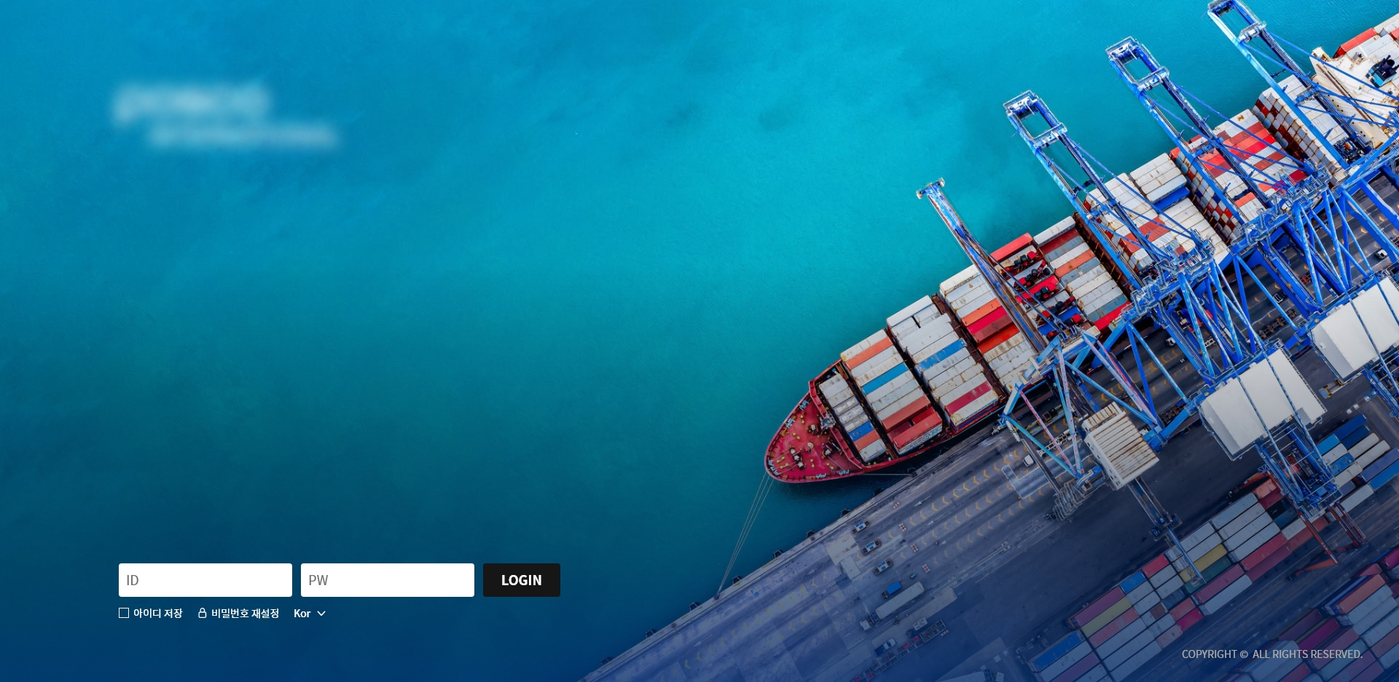

로그인 요청 양식
샘플
- CI 가로조합으로 적용 (AI파일 전달예정)
- 배경 이미지 전달 예정
선정 템플릿:
이미지 타입 01
작성 가이드
1. 템플릿 선정
2. 요청 내용 작성
3. 자료 전달
- 기업 CI (AI파일)
- 배경 고해상 이미지
(1920px이상)

